Slide 1
アメリカ教育１
競争的自由と公的平等の併存

Slide 2
人為的国家アメリカ
古代や中世のない「近代」のみの先進国
宗教的自由
新教徒が反宗教改革の弾圧から逃れた（メイフラワー号）もっとも宗教的な先進国
経済的自由→自由主義経済
ヨーロッパから仕事や事業を求めて移民
現在、新自由主義（グローバリズムの担い手）
民主主義理論（モンテスキュー）による政治体制

Slide 3
資本主義国家の類型（１）
アダム・スミス（自由放任と労働価値説）ｃｆ スミス継承を考える上で、『道徳感情論』の著者であることが重要）
労働価値説（商品の価値はそこに投下された労働の量によって決まるという説 現代の経済学は排斥）は、人々の平等を理論的に基礎付ける
市民革命の「自由と平等」予定調和ではない

Slide 4
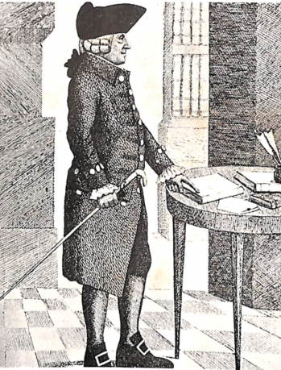
アダム・スミス
グラスゴー大学道徳哲学
教授
『道徳感情論』1759
「共感」が鍵 ｃｆ ホッブス
教授辞職後『国富論』1776
対立する後継者
リカード・マルクス
労働価値説の継承
フリードマン 自由の継承

Slide 5
資本主義国家の類型（２）
自由の重視 アメリカ 新自由主義
平等の重視 社会主義的理念
ソ連型社会主義
社会民主主義(大陸 特に北欧)
フェビアン主義(イギリス)
バランス型 オランダ
ただし、新自由主義の傾向は各国に次第に浸透している(移民問題による反動)

Slide 6
アメリカの多様性と矛盾
豊かさと貧しさ（格差とますます拡大）
高度な科学水準と低い平均学力
高度な軍事・警察と犯罪大国
人権と人種差別
民主主義と思想抑圧
科学的思考と宗教

Slide 7
アメリカの特権階級
１０００億円以上の資産 ４００世帯
最初から年数百万の小学校から大学まで私立学校で過ごす。（寄宿制）
特権階級内での交友関係と婚姻
文化、言語、社交界も特別
階級の再生産が生じている。（税制も要因）
Cf 典型的な逆累進。富裕層(5％)と低所得者そう(60％)の所得税総額がほぼ同じ(レーガノミクス)

Slide 8
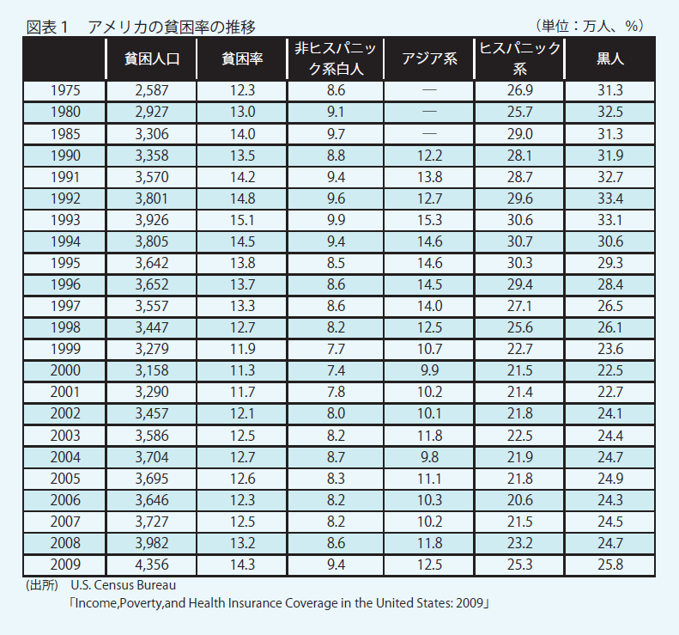
http://www.dir.co.jp/publicity/edit/publication/pdf/cho1104_kantougen.pdf 木村浩一 「公正な富の分配を求める社会」より

Slide 9
世界最高の大学と低学力
アメリカの大学は最も強力な産業である。（大学ランク）
外国からの留学生の多さ
留学生５１万、学部と大学院は半々
輸出部門５位（サービス部門）
近年はコミュニティカレッジへの留学も増加
ノーベル賞の多さ
２０15年で、アメリカは339。（戦前は２０）日本22(7位)
・ ２００９年実施のＰＩＳＡ 読解力１４位、数学２５位、科学１７位 多少の前進（国内での評価は分かれる）（現在は上昇） 21世紀に入り、全国学力コンテストなど実施

Slide 10
アメリカの犯罪の多さ
世界の殺人発生率（件／１０万人）
１ ホンジュラス 90.40
66 ロシア 9.20
109 アメリカ(G7一位) 4.70
152 ノルウェー 2.20
215 日本 0.30
シンガポール(0.2)リヒテンシュタイン・モナコ(0.0)
銃規制の困難さ。「規律ある民兵は自由な国家の安全保障にとって必要であるから、国民が武器を保持する権利は侵してはならない」アメリカ合衆国憲法修正2条

Slide 11
人権重視
ミランダ原則: あなたには黙秘権がある。供述は、法廷であなたに不利な証拠として用いられる事がある。あなたは弁護士の立会いを求める権利がある。もし自分で弁護士に依頼する経済力がなければ、公選弁護人を付けてもらう権利がある。
取り調べの弁護士立ち会い、礼状によらない証拠の不採用等、被疑者を守るシステム。

Slide 12
黒人差別事件
ジム・クロウ法 (人種分離法)
ローザ・パークス(→バス・ボイコット事件) バスで席をたつように言われたとき、「誇りを守るためにたたなかった」
リトル・ロック高校事件(ジム・クロウ法の違憲判決後の事件)
頻発する白人警官による黒人射殺事件

Slide 13
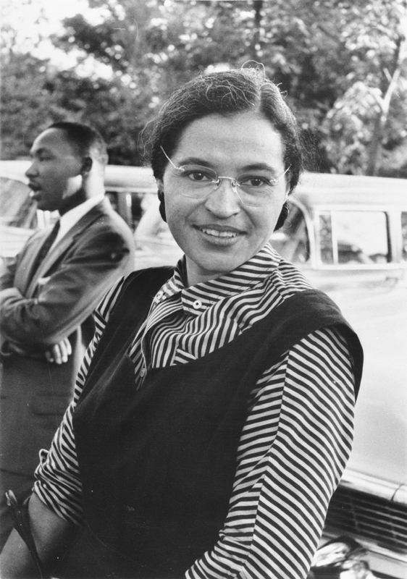

Slide 14
思想的抑圧
サッコ・ヴァンゼッティ事件 1920年(死刑台のメロディー)
マッカーシズム(1950年代の反社会主義取り締まり)
被害者 チャップリン モダンタイムズ・独裁者
告発者 ウォルト・ディズニー、ロナルド・レーガン
911以後のイスラム系の人々への取り締まり

Slide 15
表現を守るメディア
表現の自由 public figure に対する批判
ウォーター・ゲート事件
クリントン大統領への不倫批判

Slide 16
科学的発見と知的優位
知的財産使用料収支（２０１４年）
1位アメリカ 894億9500万ドル
2位日本 159億1600万ドル
3位イギリス
コンピュータ関連産業の主な企業
マイクロソフト、アマゾン、グーグル、フェイスブック、インテル、IBM (すべてアメリカ)

Slide 17
教育における宗教的教え
進化論の否定 → 創造説 → 創造説の否定 → 創造説の復活
知的計画（設計）説の登場
このような教育内容は他の欧米にはない。

Slide 18
アメリカへのヨーロッパ移民
先住民（ネイティブ・アメリカン）
３万年前～６千年前 モンゴロイド
比較的最近まで「インディアン」と呼ばれていた。
ヨーロッパ人の植民
１５世紀 スペイン
１６世紀 フランス・オランダ
１７世紀 イギリス
移民のふたつの流れ 「イギリス経済と結びついた利益追求の移民」と、「宗教的寛容を求めた移民（メイフラワー号１６２０年）」さらに、囚人の流刑地でもあった。

Slide 19
メンフラワー誓約
神の名において、アーメン。下に署名した我々は、グレートブリテン、フランスおよびアイルランドの神、国王、信仰の守護者、等々の恩寵によって、崇敬する君主である国王ジェームズ1世 (イングランド王)ジェームズの忠実な臣民である。
神の栄光とキリスト教信仰の振興および国王と国の名誉のために、バージニアの北部に最初の植民地を建設する為に航海を企て、開拓地のより良き秩序と維持、および前述の目的の促進のために、神と互いの者の前において厳粛にかつ互いに契約を交わし、我々みずからを政治的な市民団体に結合することにした。これを制定することにより、時々に植民地の全体的善に最も良く合致し都合の良いと考えられるように、公正で平等な法、条例、法、憲法や役職をつくり、それらに対して我々は当然の服従と従順を約束する。君主にして国王ジェームズのイングランド、フランス、アイルランドの11年目、スコットランドの54年目の統治年11月11日、ケープコッドで我々の名前をここに書することを確かめる。西暦1620年

Slide 20
イギリス植民地の拡大
イギリス植民地の拡大 清教徒革命（複数国家の植民地から、次第にイギリスが他を圧倒していった。）
先住民との争いとヨーロッパ人による征服
古代文明（共同体）と近代文明の直接接触
（ｃｆ サンクスギビングデー）
イギリス対フランスの争いと対先住民との争い。イギリスが拡大していく歴史。先住民は徹底的に攻撃されていった。（西部劇）

Slide 21
植民地時代の教育の萌芽
宗教的な移民は、当初から教育意識
地域共同体の事業としての教育
1642年 マサチューセッツ州で教育法
1649年 同州で町に学校設置義務(実効性はあまりなし)
後に公選制教育委員会と教育税として展開
宗教的色彩の濃い教育
1635年ボストンに最初のラテン語学校設立
1636年 ハーバード大学設立
平等を目指す「公立学校」とよい教育を求める「私立学校」の併存（初期は後者が主流）

Slide 22
独立後の教育
1775-1783 独立戦争 1776 独立宣言
当初苦戦、フランス・オランダの参戦で転換
教育は州の権限（連邦政府は権限なし・補助金による誘導・合衆国憲法に教育条校なし）
連邦政府をつくるかどうかが、独立時の大きな問題だった。当初は妥協として最小の連邦政府
アメリカ(教育精神)としてのフランクリン
避雷針の実験(実証精神) → プラグマティズム
生活信条(テキスト)

Slide 23
公立学校は小学校と中学校からなりＫ１２と呼ばれる。（段階分けは州によって異なる）
教育税が１９世紀（財産税） 州格差が教育に影響
公選制教育委員会（強い権限）
専門家（教育長）と素人（教育委員）の分担

Slide 24
公立学校制度の発展
ホレース・マンの改革
弁護士から議員へ
１８３７－１８４８ マサチューセッツ州教育委員長
・ ホレース・マン時代、上流階層の人々は、大衆的教育に全く無理解であった。国民的教育の意味を理解させ、実現させたことが業績
教員の待遇改善・教員養成制度の整備
ヨーロッパ視察後、公立学校の原則（平等・世俗）

